Slide 1
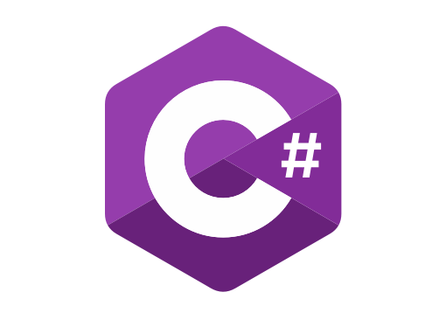
Dominando o C# básico
Conceitos,
Exemplos e
Boas Práticas
Carlos Diones dos Santos

Slide 2
Introdução
Aprender a programar é mais do que decorar comandos ou copiar códigos prontos: é aprender a pensar de forma lógica e estruturada, capaz de transformar ideias em soluções reais.
Entre tantas linguagens disponíveis, o C# se destaca como uma das mais poderosas e versáteis, utilizada em aplicações web, APIs, jogos, softwares corporativos e muito mais. Por meio do .NET, ele permite criar projetos robustos e profissionais, mesmo para quem está começando.
Este eBook foi pensado para quem está dando os primeiros passos na programação. Aqui, você vai encontrar:
Conceitos claros e diretos sobre C# e .NET.
Exemplos comentados que você pode testar e adaptar.
Boas práticas para escrever código limpo e fácil de manter.
Prepare seu editor de código, abra o Visual Studio ou VS Code, e vamos começar esta jornada.

Slide 3
Capítulo 1
Entendendo a Estrutura de um Programa C#

Slide 4
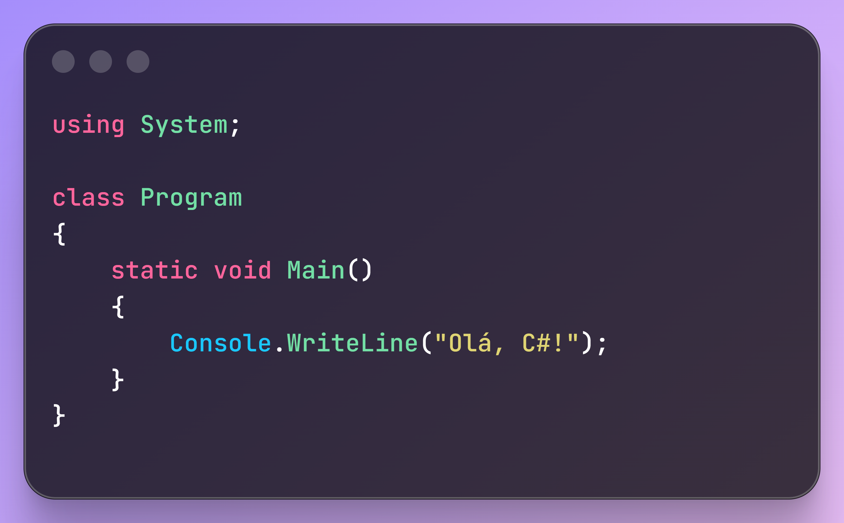
Antes de criar projetos maiores, é importante entender como um programa em C# é organizado.
Mesmo o código mais simples segue uma estrutura padrão que define onde tudo começa.
Exemplo de um programa básico
O que significa cada parte
using System; → Importa funcionalidades básicas, como Console.
class Program → Toda aplicação em C# precisa estar dentro de uma classe.
static void Main() → É o ponto de entrada do programa (onde tudo começa).
Console.WriteLine() → Exibe mensagens no console.

Slide 5
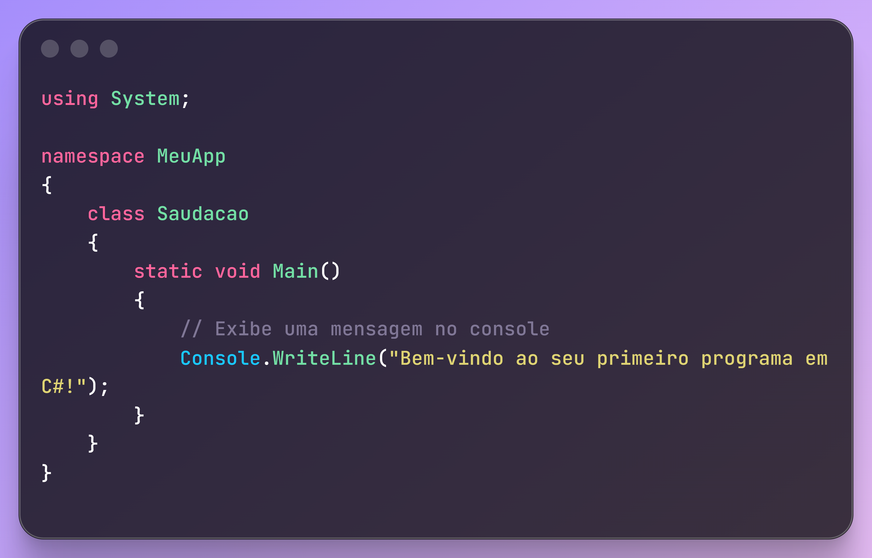
Boas práticas
Use nomes claros para classes e métodos.
Indente o código corretamente para facilitar a leitura.
Use comentários curtos e úteis para explicar partes importantes.
Exemplo com boas práticas

Slide 6
Capítulo 2
Variáveis, tipos de dados e conversões

Slide 7
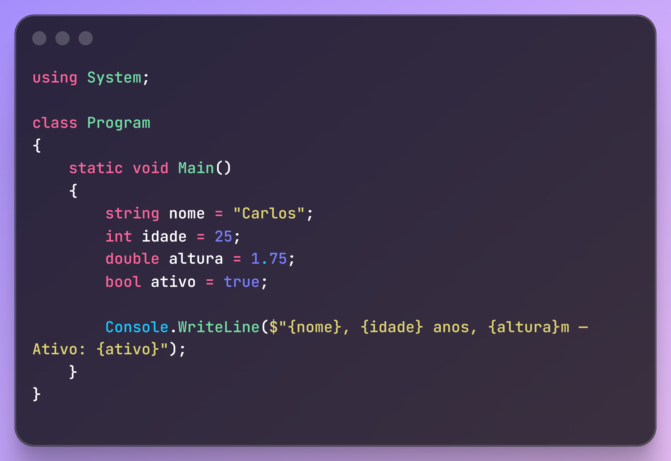
Em C#, variáveis são usadas para armazenar informações temporariamente na memória do computador.
Cada variável precisa ter um tipo de dado, que define o que ela pode guardar.

Slide 8
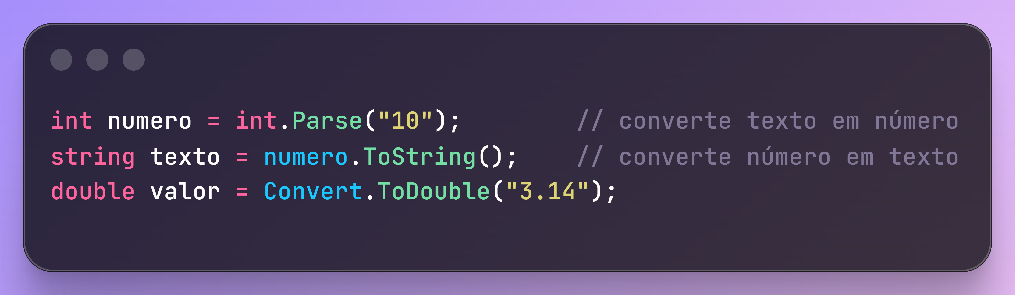
Conversões de tipo
Às vezes é preciso converter valores de um tipo para outro.
Dica: sempre valide a entrada antes de converter, para evitar erros.

Slide 9
Capítulo 3
Estruturas de Controle

Slide 10
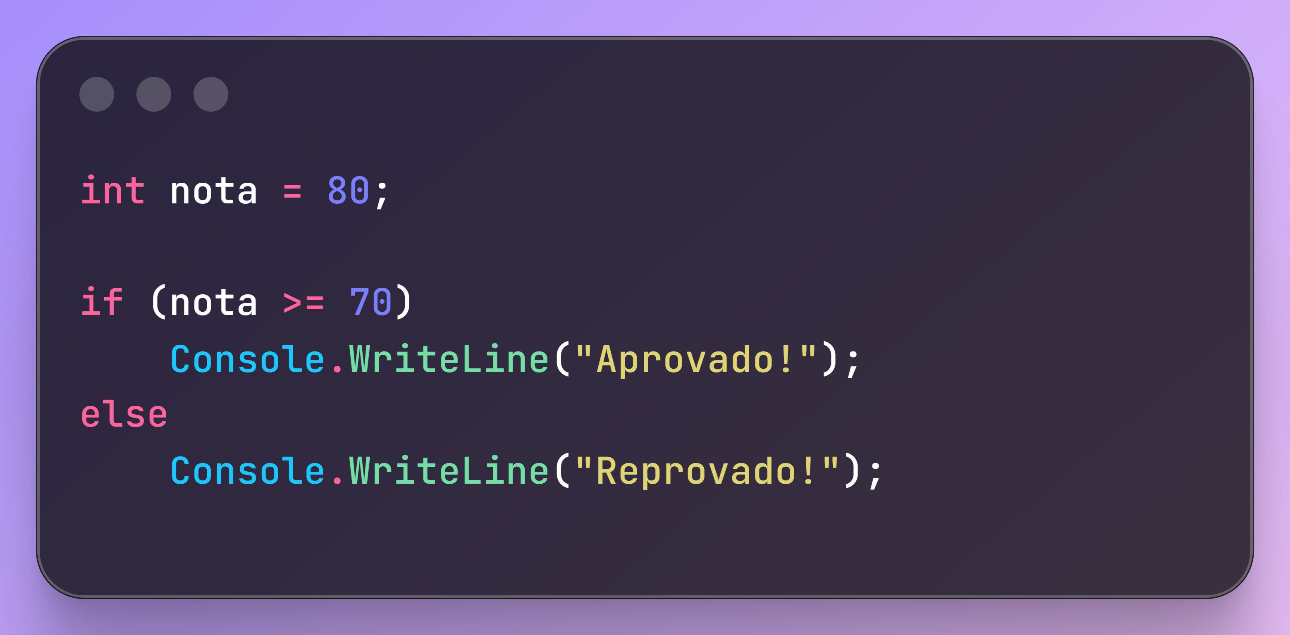
As estruturas de controle permitem que seu programa tome decisões e execute ações repetidas conforme as condições.
If / Else
Use if para testar condições. O bloco else é executado se a condição for falsa.

Slide 11
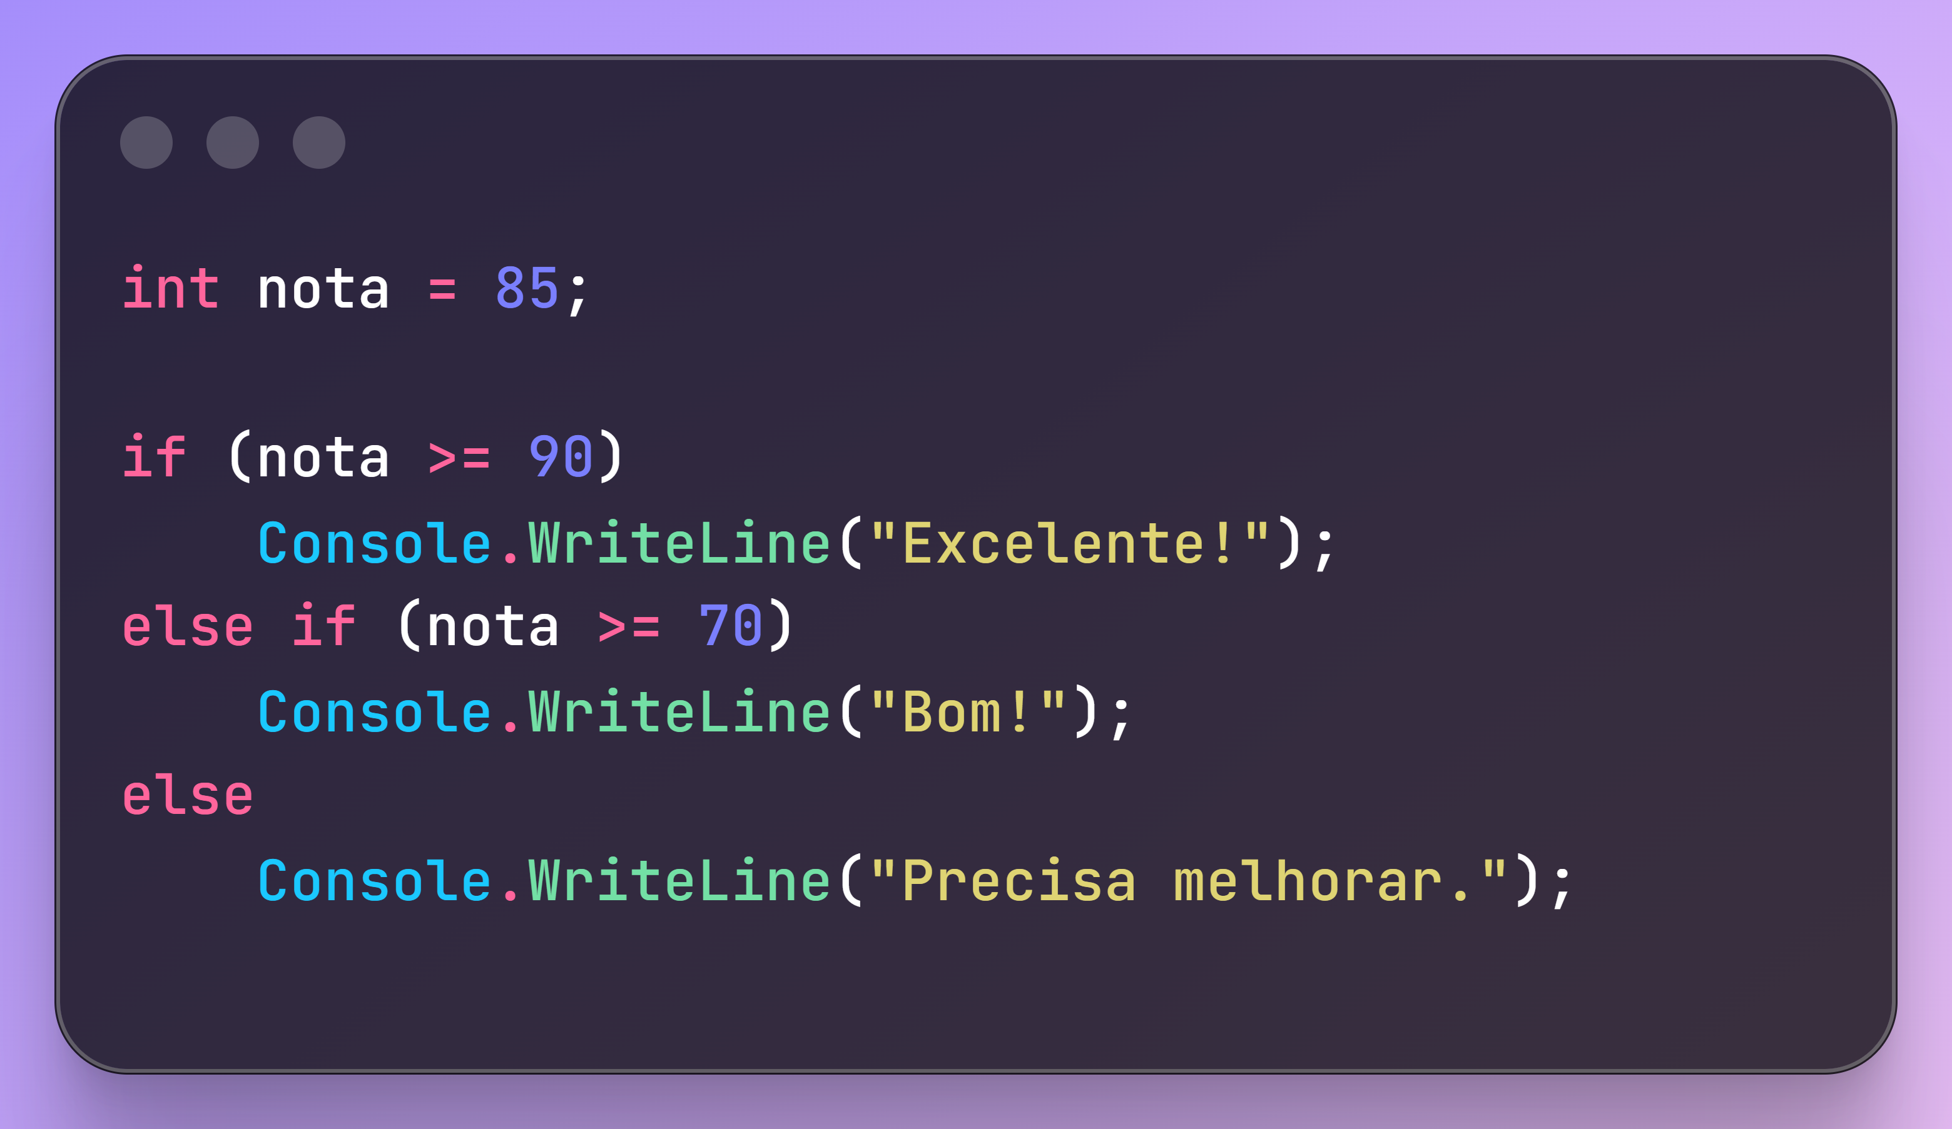
Else If
Permite testar várias condições em sequência.

Slide 12
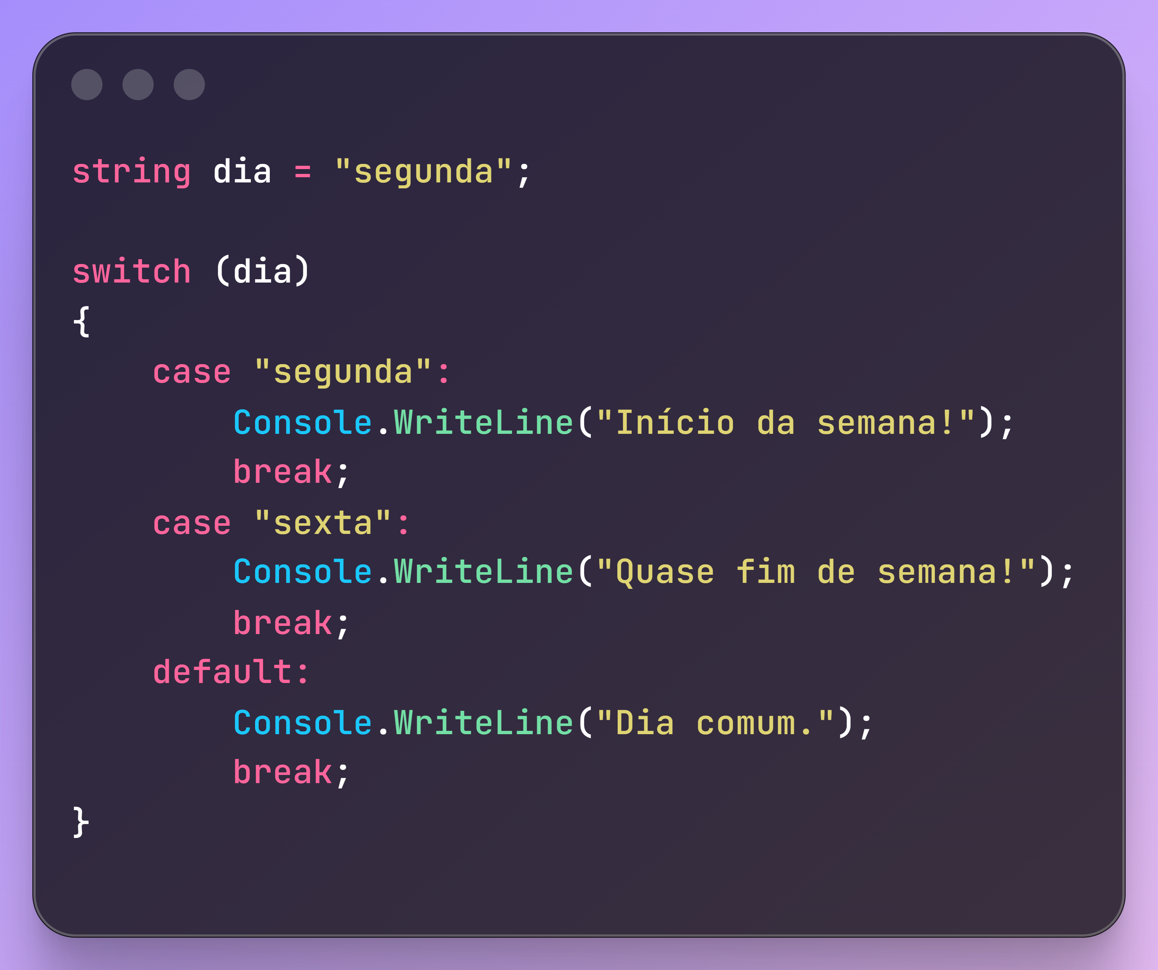
Switch
Usado quando há muitas opções para comparar.
Boas práticas
Use if para decisões simples e switch para múltiplas opções.
Indente sempre o código dentro dos blocos.
Evite comparações desnecessárias — mantenha o código limpo.

Slide 13
Capítulo 4
Métodos e Funções

Slide 14
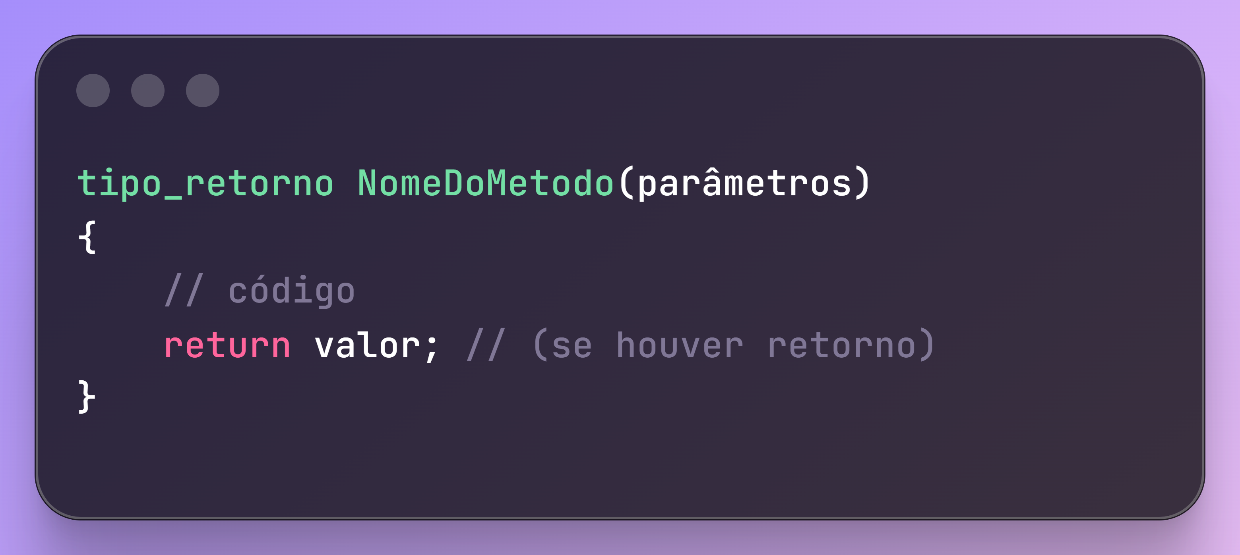
Os métodos (ou funções) servem para organizar o código em partes reutilizáveis.
Eles ajudam a evitar repetições e deixam o programa mais limpo e fácil de entender.

Slide 15
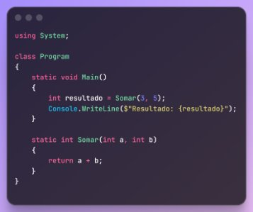
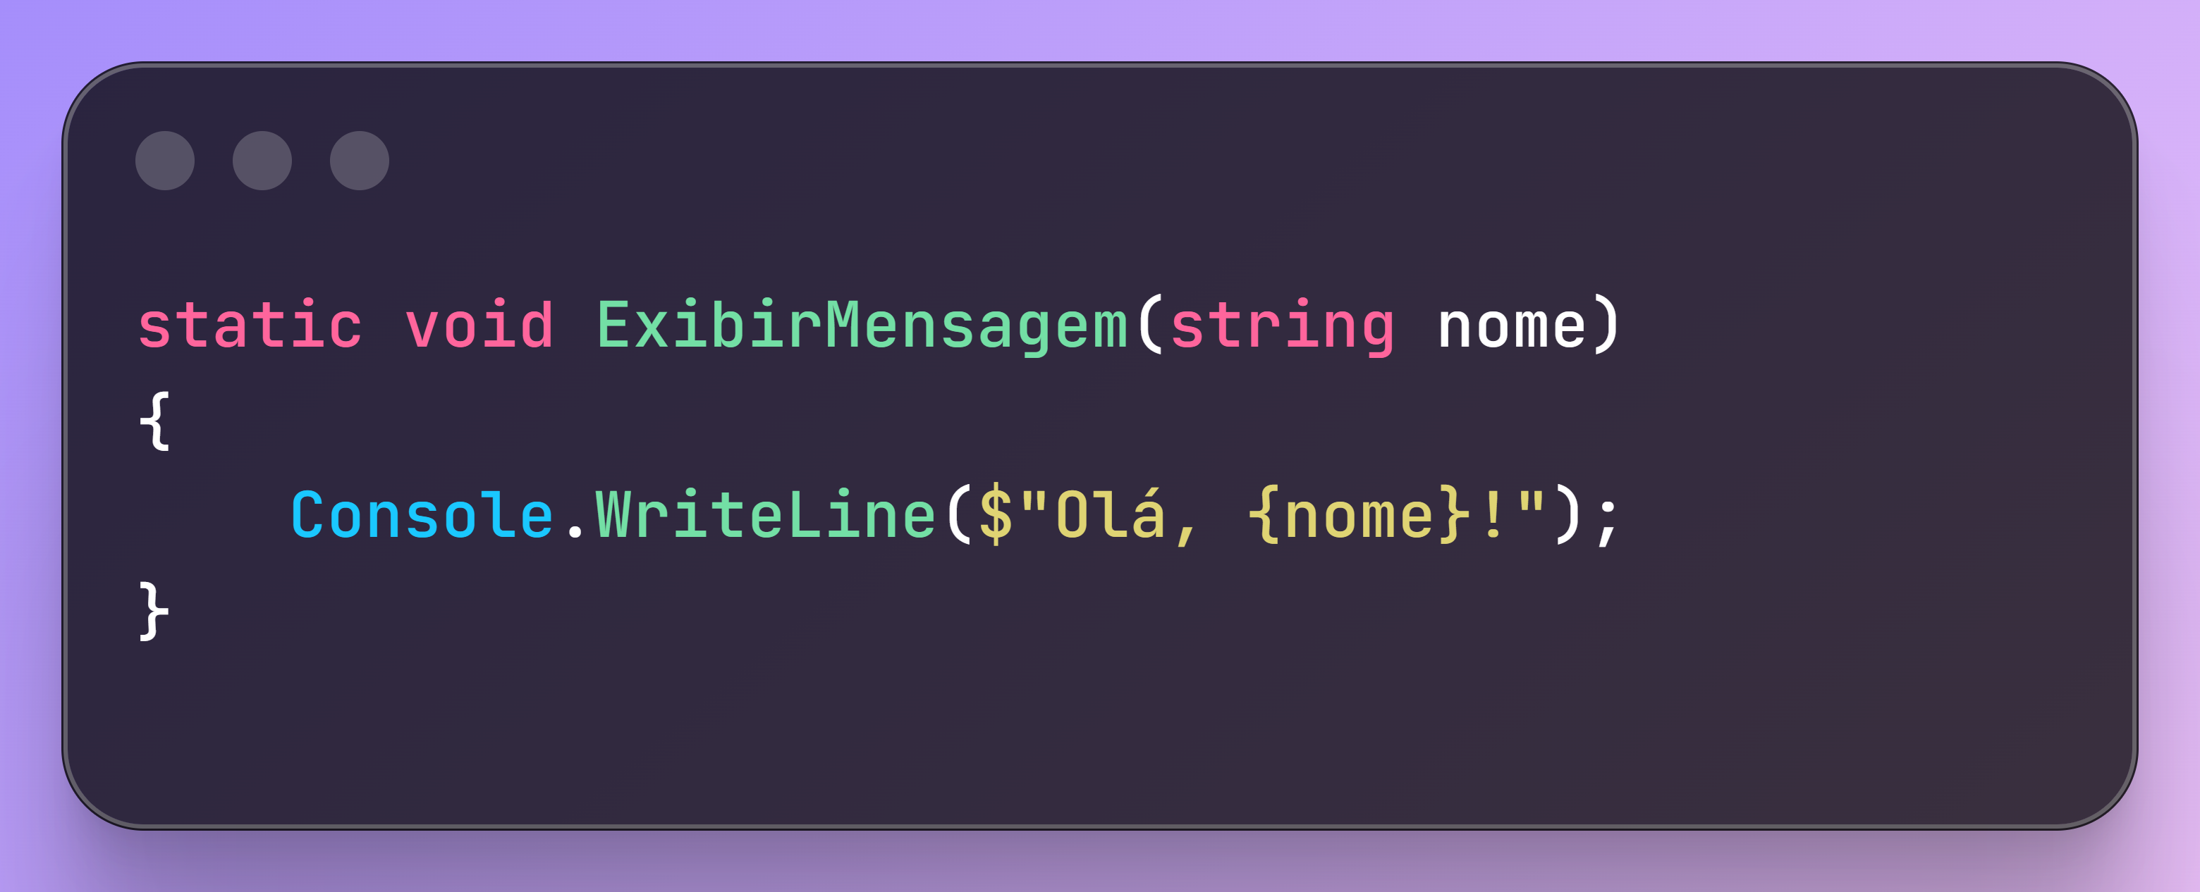
O método Somar recebe dois números e devolve a soma.
Método sem retorno
Se o método apenas executa algo, use void:

Slide 16
Capítulo 5
Classes e Objetos

Slide 17
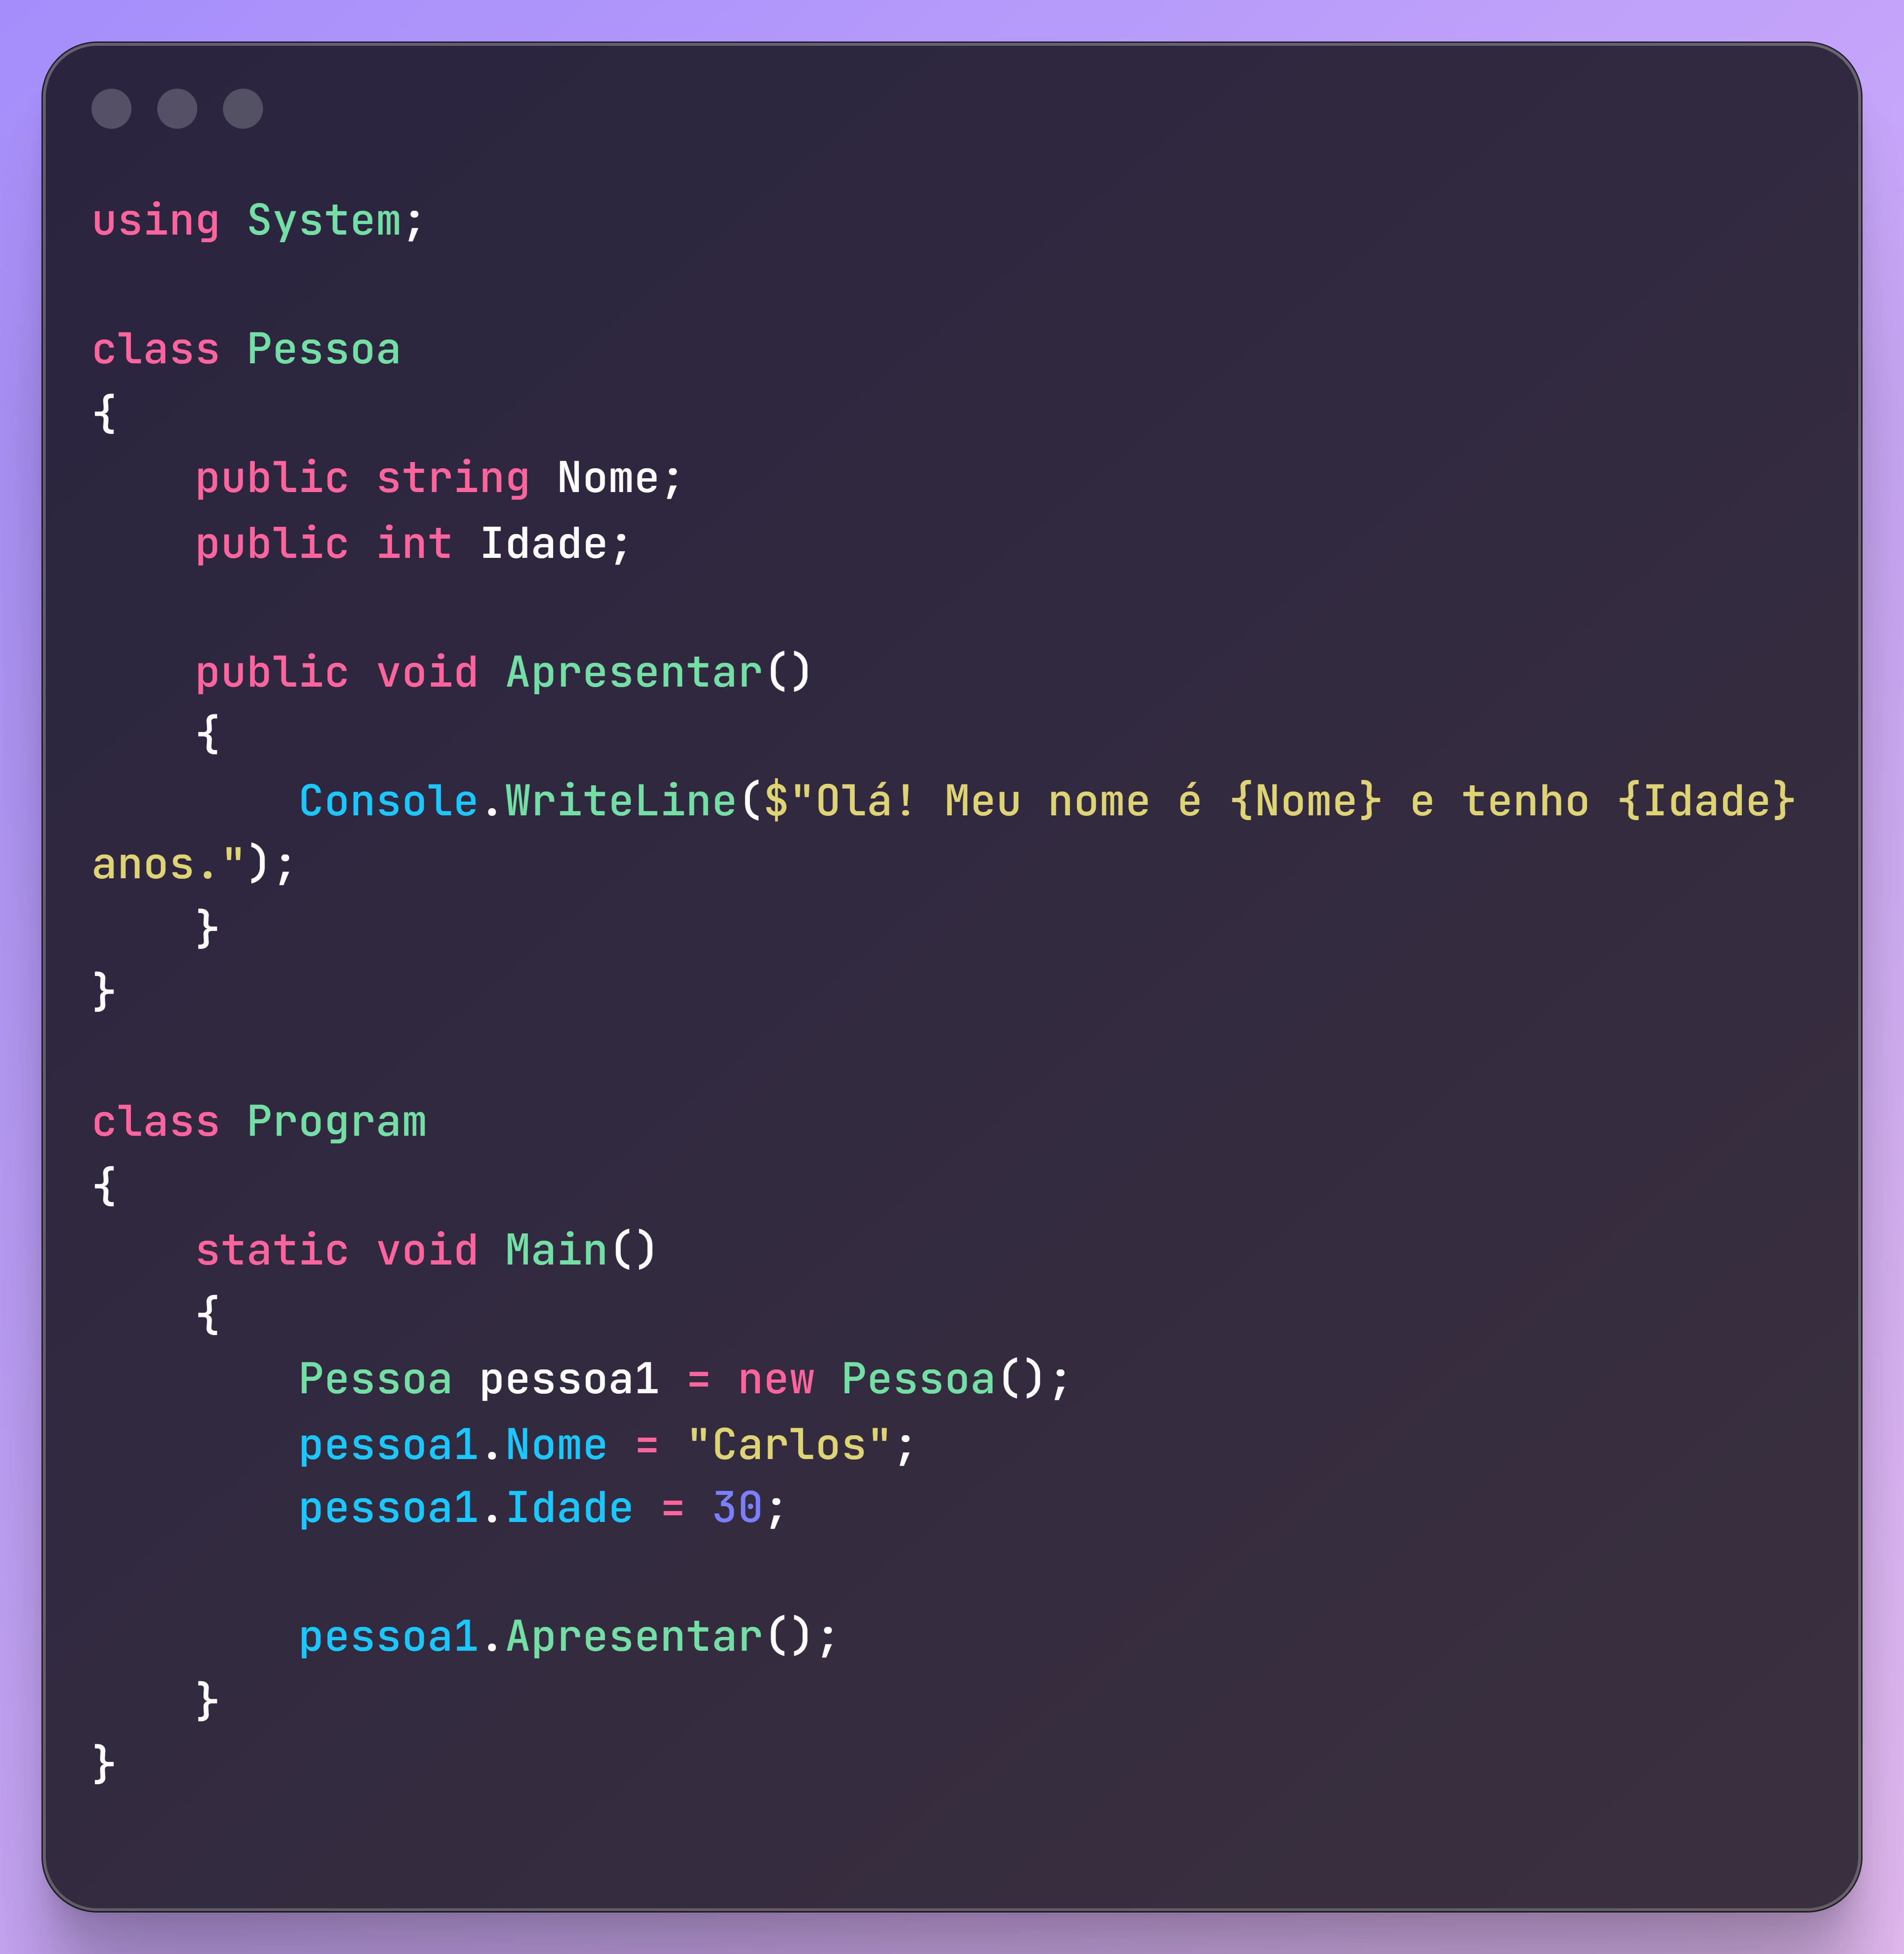
Em C#, quase tudo gira em torno de classes e objetos. Eles são a base da Programação Orientada a Objetos (POO), um dos pilares da linguagem.
Classe: um molde (modelo) que define características e comportamentos.
Objeto: uma instância (cópia) dessa classe em uso.

Slide 18
O que acontece:
Criamos a classe Pessoa com duas variáveis (Nome, Idade) e um método (Apresentar).
Depois, criamos um objeto pessoa1 e usamos os valores.
Boas práticas
Use nomes no singular para classes (Pessoa, Carro).
Mantenha os atributos privados e acesse por propriedades (conceito chamado encapsulamento).
Cada classe deve representar um único conceito.

Slide 19
Capítulo 6
Boas Práticas no Dia a Dia

Slide 20
Escrever código que funciona é bom. Mas escrever código que é fácil de entender, manter e melhorar é o que diferencia um bom desenvolvedor. Aqui estão práticas simples que fazem diferença desde o início.
1. Use nomes claros
Evite abreviações e nomes genéricos. Um bom nome explica sozinho o que o código faz. Exemplo ruim:int x = 10; Exemplo bom:int idadeDoUsuario = 10;
2. Mantenha o código limpo
Use espaços e quebras de linha para separar partes lógicas.
Evite blocos muito grandes dentro de um único método.
Dica: métodos curtos e focados facilitam testes e manutenção.

Slide 21
3. Evite repetição (princípio DRY — Don’t Repeat Yourself)
Se você perceber que está escrevendo o mesmo código várias vezes, transforme-o em um método reutilizável.
static void ExibirMensagem(string texto){ Console.WriteLine(texto);
4. Comente com propósito
Comentários devem explicar por que o código existe, não apenas o que ele faz.
// Verifica se o usuário tem idade suficiente para acessar o conteúdo
if (idade >= 18) Console.WriteLine("Acesso permitido");
5. Teste sempre o seu código
Mesmo em exemplos simples, execute o programa e valide se o resultado é o esperado. O hábito de testar desde cedo ajuda a evitar erros futuros.

Slide 22
Capítulo 7
Próximos Passos

Slide 23
Você chegou até aqui!
Agora já entende os fundamentos do C#: como estruturar um programa, usar variáveis, controlar o fluxo, criar métodos e classes — e aplicar boas práticas desde o início.Mas o aprendizado não termina aqui. Este é apenas o primeiro degrau da sua jornada como desenvolvedor .NET.
Continue praticando
A melhor forma de aprender programação é escrevendo código todos os dias. Experimente:
Recriar exemplos deste eBook de memória.
Fazer pequenas modificações (trocar tipos de dados, adicionar novas funções).
Criar miniaplicativos de console para resolver problemas simples do dia a dia.

Slide 24
Explore o ecossistema .NET
Depois de dominar o básico, você pode avançar para:
ASP.NET Core: desenvolvimento de sites e APIs.
Entity Framework: manipulação de bancos de dados com C#.
Windows Forms e WPF: criação de interfaces gráficas.
Blazor e MAUI: aplicações web e multiplataforma com C#.
Cada etapa vai ampliar suas possibilidades dentro do .NET.
Participe da comunidade
Entre em grupos, fóruns e eventos sobre .NET e C#. Alguns lugares para começar:
dev.to
Comunidades no Discord e LinkedIn voltadas a desenvolvedores iniciantes.
Aprender com outras pessoas acelera o crescimento e traz novas oportunidades.

Slide 25
Conclusão

Slide 26
Aprender a programar é uma jornada — e cada linha de código escrita é um passo adiante.
Com este eBook, você deu os primeiros passos no universo do C# e do .NET, compreendendo os fundamentos que sustentam qualquer aplicação: estrutura, lógica, métodos, classes e boas práticas.Mais importante do que decorar comandos, é entender como pensar como um desenvolvedor: analisar problemas, buscar soluções simples e manter o código claro e organizado.
Essas são as bases que vão acompanhar você em qualquer linguagem, projeto ou tecnologia.A partir daqui, o caminho é de exploração e prática.
Desafie-se a criar seus próprios projetos, participe da comunidade, troque experiências e mantenha a curiosidade viva. O .NET é um ecossistema vasto — e você já domina o essencial para crescer dentro dele.
O próximo grande projeto pode começar com a próxima linha de código que você escrever.

